Slide 1
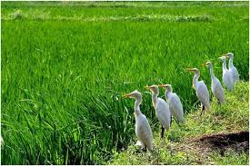
পৌরনীতি ও সু-শাসন ক্লাশে সবাইকে স্বাগতম

Slide 2
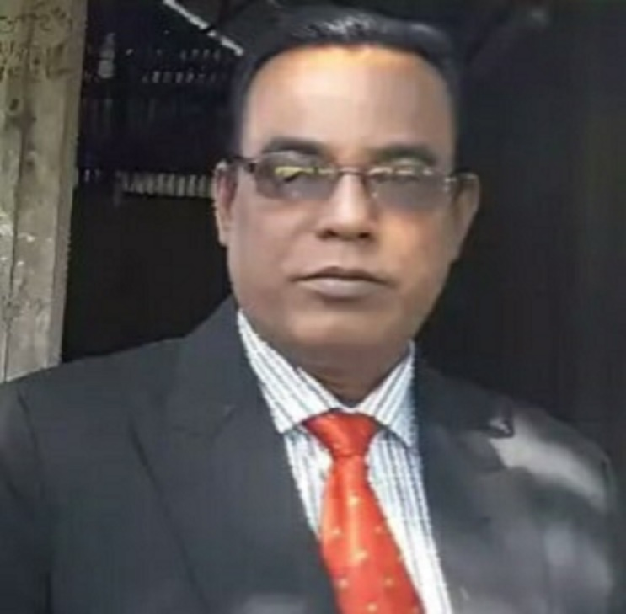
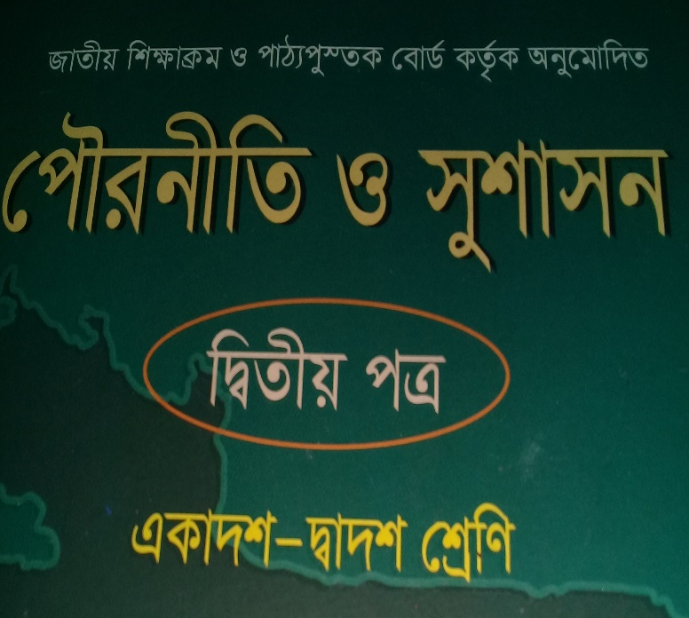
পরিচিতি
মোঃ আজহারুল ইসলাম,
সহকারি অধ্যাপক,
জাংগালিয়া ইউনিয়ন উচ্চ মাধ্যমিক বিদ্যালয়।
পাকুন্দিয়া- কিশোরগঞ্জ,
মোবাইল নং ০১৭১২৩৮৯৭৫২ ,
শ্রেণীঃ দ্বাদশ,
পৌরনীতি ও সু-শাসন,
অধ্যায়ঃ দশম,
বিষয়ঃ দুর্নীতি,
সময়ঃ ৫০ মিনিট,
তারিখঃ ২৯/০৮/২০১৯ ,

Slide 3
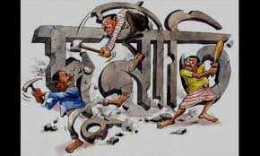
উপরের ছবি দেখে কি বুঝতে পারি ?

Slide 4
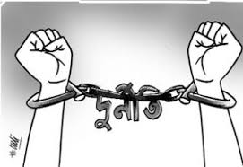
উপরের ছবি দেখে কি বুঝতে পারি ?

Slide 5
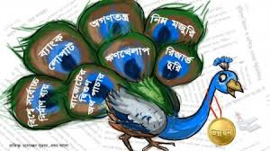
উপরের ছবি দেখে কি বুঝতে পারি ?

Slide 6
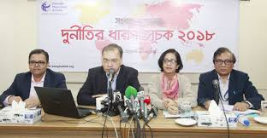
উপরের ছবি দেখে কি বুঝতে পারি ?

Slide 7
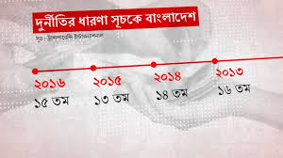
উপরের ছবি দেখে কি বুঝতে পারি ?

Slide 8
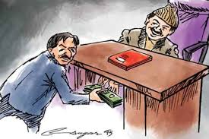
উপরের ছবিটির দ্বারা আমরা কি বুঝতে পারি। ?

Slide 9
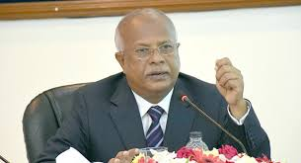
উপররের ছবিটির দ্বারা আমরা কি বুঝতে পারি।

Slide 10
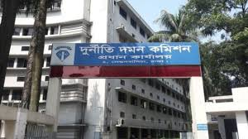
উপরের ছবি দ্বারা কি বুঝতে পারি।

Slide 11
উপরের ছবি দ্বারা কি বুঝতে পারি।

Slide 12
দুর্নীতি বলতে কি বুঝ ?
উত্তরঃ- দুর্নীতির ইংরেজী প্রতিশব্দ’ Corruption’ শব্দটি ল্যাটিন শব্দ Corruptus থেকে এসেছে। দুর্নীতি একটি সামাজিক ব্যাধি এবং এক ধরনের সামাজিক অপরাধ। বিশ্বের প্রতিটি দেশই কম-বেশি এ সমস্যায় আক্রান্ত। কোন ব্যক্তি বা গোষ্টীর অবৈধ পন্থায় নিতি বিরুদ্ধ বা জনস্বার্থ বিরোধী কাজই দুর্নীতি।
সমাজ বিজ্ঞানী রামনাথ শর্মার মতে ‘’ অবৈধ সুযোগ-সবিধা লাভের জন্য কোনো ব্যক্তির দায়িত্ব পালনে স্বেচ্ছাকৃত অবহেলাই দুর্নীতি।
সুতরাং টি, আই, বি, এর মতে ‘ সমকালীন বিশ্বে অন্যতম বড় চ্যালেঞ্জ হচ্ছে দুর্নীতি।

Slide 13
দুর্নীতির কারন সমূহঃ-
১। অর্থনৈতিক
অসচ্ছলতা।
২। আইনের অভাব।
৩। সামাজিক প্রভাব ও মর্যাদা
বৃদ্ধির জন্য।
৪। উচ্চভিলাসী জীবনের
মোহ।
৫। দেশ-প্রেমের অভাব।

Slide 14
দুর্নীতি দমনের আইন সমূহঃ-
১।আইনের কঠোর প্রয়োগ।
২। শিক্ষার প্রসার।
৩। দুর্নীতি দমন কমিশনের
দক্ষতা বৃদ্ধি।
৪। সরকারি অডিট-নিরীক্ষা
কমিটি গঠন করা।
৫। নাগরিক সচেতনতা
বৃদ্ধি।

Slide 15
শিখন ফলঃ-
এই পাঠের শেষে,
দুর্নীতি কি তা বলতে পারবে।
দুর্নীতির কারন সমূহ ব্যাখ্যা করতে পারবে।
দুর্নীতি প্রতিরোধের আইন সমূহ মূল্যায়ন করতে পারবে।

Slide 16
পাঠ ঘোষণাঃ-
আজকের পাঠের বিষয়ঃ-
দুর্নীতি কি, দুর্নীতির কারন সমূহ কি কি,এবং দুর্নীতি প্রতিরোধের আইন সমূহ কি কি।

Slide 17
দলীয় কাজঃ-
২টি দলে বিভক্ত হয়ে নিন্মের প্রশ্নের উত্তর দাও?
ক দলঃ- দুদক কি?
খ দলঃ- দুদক কোন ধরনের প্রতিষ্টান?

Slide 18
একক কাজঃ-
তোমরা সবাই নিন্মের প্রশ্নের উত্তর দিবা।
দুর্নীতি দমনের আইন সমূহ কি কি তা ব্যাখ্যা কর ?

Slide 19
জোড়ায় কাজঃ-
ক। দুর্নীতি দমন কমিশন কি?
খ। দুর্নীতি বলতে কি বুঝ?
গ। দুর্নীতি দমন প্রতিরোধের আইন সমূহ কি কি?
৩টি দলে বিভক্ত হয়ে উত্তর দাও?

Slide 20
মূল্যায়নঃ-
১। দুর্নীতি দমন কমিশন বিল কতসালে পাশ হয়।
ক।২০০৩, খ। ২০০৪,
গ। ২০০৫, ঘ। ২০০৬,
২।দুর্নীতি কোন ধরনের ব্যাধি?
ক। সামাজিক, খ। অর্থনৈতিক,
গ।মানসিক, ঘ।শারীরিক।

Slide 21
বাড়ির কাজঃ-
বাংলাদেশের দুর্নীতি দমনে সরকারের পাশাপাশি আমাদের কি করনীয় এ বিষয়ে একটি প্রতিবেদন লিখে জমা দিবা।

Slide 22
সবাইকে ধন্যবাদ

